Slide 1


ゲーム理論を用いたユーザー特性に基づくビデオビットレート制御
AF21014 菊地悠李
指導教員 上岡英史
芝浦工業大学
上岡研究室
Notes:
参考：2015年度は，PCを用いた発表8分、質疑応答4分(持ち時間12分)でした．
それでは上岡研究室 AF21014 菊地悠李の中間発表を行います。
私が行っている研究はゲーム理論とユーザの特性を考慮したレート制御による動画視聴QoEの向上です。

Slide 2



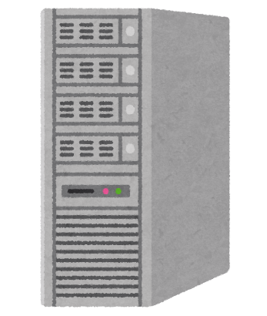






研究背景と目的
動画サービスの需要→動画トラヒックが急増
サーバーのリンクの帯域幅が逼迫
動画の再生停止や不公平なリソース配分が起きる
[N. Barman+,IEEE Access. , 2019]
サーバー
共有リンク
高
高
高
低
低
$QoE^{∗1}$低下
低
ボトルネック
*1:Quality of Experience：ユーザの体感品質(満足度)
適切なレート制御アルゴリズム
Notes:
まず、研究背景と目的についてです。
近年、ストリーミングサービスの需要に伴い、動画に関するトラヒックが急増しています。
そのため、ネットワークの帯域幅が逼迫しています。
ユーザが共有するリンクがボトルネックの場合、各ユーザーの自身の利益を最大化しようとする自己中心的な行動が、他のユーザーに影響を与えます。
そのため、ユーザの行動が相互に影響し、動画再生停止や不公平なリソース配分などの不利益が生じるため、適切なレート制御が必用となってきます。
ネットワークの帯域幅が逼迫している状況で、ネットワーク状況に応じてビットレートを動的に選択する、DASHなどの適応型ストリーミングプロトコルは、安定した高画質な映像配信を実現できます。

Slide 3
研究背景と目的
近年、評価軸としてQoEが注目
ユーザの特性(好みや行動)がQoEに影響を与える
[N. Barman+,IEEE Access. , 2019]
[Z. Rodriguez +, Proc. of WAINA ,2018]
QoE
ユーザの特性
(好みや行動）
（コンテンツの種類）
etc
QoS
スループット
パケットロス
遅延
etc
目的：ユーザの特性を考慮したレート制御法
Notes:
近年、サービス品質満足度であるQoSだけでなくユーザの体感品質満足度のQoE（Quality of Experience）が評価軸として注目されています。
また、ユーザの特性(好みや行動)がQoEに影響を与えることが知られているため、ユーザの特性を考慮したレート制御法が必要となっています。
そこで研究の目的として、ユーザの特性を考慮した適切なレート制御法によるQoE向上を実現を目指します。
ここもうちょいなんかある
急にQoEとユーザ特性を話してる
適切なレート制御と結びつけたい
レート制御さえできればQoE上がりそうな書き方してる。前スライド

Slide 4


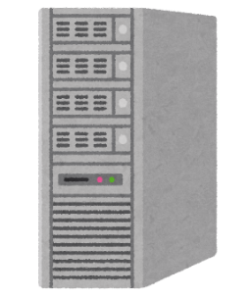

既存研究１
[H. Yuan+, IEEE Trans Mob Comput, 2018]
ゲーム理論によるレート制御
ゲーム理論：各ユーザの利得が高くなるように共有資源
を分配する戦略を決定
帯域幅以上の要求
バッファ
アンダーラン
サーバー
帯域幅制限
＋
相互依存
高
小
要求レート
小
高
ペナルティ
QoE低下
他ユーザの戦略を合理的に判断し、
ユーザが調節するレート制御
Notes:
既存研究について説明します。
既存研究１では、ゲーム理論を用いたレート制御手法が提案されています。
ゲーム理論を用いることで、複数のユーザが相互に影響しあう状況を数式に反映させています。
ユーザはレートを高くとることでQoEが向上できるが、帯域幅が制限されているため、必ずしも要求が通るとは限らず低いレートを送信されてしまう。そのため、バッファアンダーランになりやすく動画の再生停止が起きてしまう。
これは、複数のユーザが共有しているため起こる。
他ユーザの戦略を合理的に判断し、ユーザが調節するレート制御を行っている。
各ユーザが高レートを選択し、合計レートがリンクの帯域幅以上となる状況で、一人ずつ要求したレート分を送信することで、他ユーザは、その間データを受信できず、バッファアンダーランによる動画の再生停止につながる。
そこで、ユーザの相互影響で高レートを要求することでバッファアンダーランになる確率が高くなるため、要求レートとそれによる不利益のトレードオフをモデル化しています。
ゲーム理論の利得関数でセグメント毎に最適レートを決定している

Slide 5
既存研究２
ユーザの好みを考慮したゲーム理論によるレート制御
ユーザの好みによって満足できるレートが異なる
ゲーム理論の利得関数でセグメント毎に最適レートを決定
[T. Yanagisawa +, ICOIN Conf ,2022]
戦略：レート
サーバー
ユーザの好み
低
低
興味あり
低
高
興味なし
共有資源：ボトルネックリンク
[D. Z. Rodriguez+, IEEE Trans. Consum. Electron. , 2016]
利得：QoE
Notes:
次にユーザの特性を考慮したレート制御法の既存研究について紹介します。
既存研究ではユーザの特性としてユーザの好みに注目し、ユーザの好みを考慮したゲーム理論によるレート制御によってQoE向上を実現しています
ユーザの好みを考慮することで
より精度を高くQoE評価ができ、
また、動画が好きだとレートの低下に寛容になるという結果がある。
つまりレートが低くとも満足できる人がいるため、帯域幅がひっ迫している状況において、好みを考慮することで、ユーザ全員がそれぞれ満足できるレートを選択することができる
既存研究では、QoEに影響のあるユーザ特性として好みを考慮し、より最適なレート制御でQoEを向上させました。
ゲーム理論の利得関数でセグメント毎に最適レートを決定している

Slide 6
既存研究の問題点
ゲーム理論によるレート制御
-ユーザの特性なし
[H. Yuan+, IEEE Trans Mob Comput, 2018]
ユーザの好みを考慮したゲーム理論を用いたレート制御法
-ユーザの好みを興味あり,なしの2段階
[T. Yanagisawa +, ICOIN Conf ,2022]
問題点：ユーザの特性を考慮しきれていない
Notes:
しかし二つの既存研究では、ユーザの特性を考慮していない、またはユーザの動画に対する好みしか考慮していないため、ユーザの特性を十分に反映できていません

Slide 7
キーアイデア
ユーザの特性
-ユーザの好みの度合い
-複数種類の動画視聴時の解析
-動画スキップ時の考慮
特に好みはQoEに影響を与える
[Z. Rodriguez +, Proc. of WAINA ,2018]
最適なレートの選択のため
考慮する好みの段階を増やす
Notes:
そこでキーアイデアとして、ユーザの特性をより詳細に考慮したレート制御アルゴリズムでQoEの向上を目指します。
考慮するユーザの特性として
-ユーザの好みの度合い
-複数種類の動画視聴時の解析
-動画スキップ時の考慮
のおもに三つの要素に関して解析を行います。
特に好みはQoEに影響を与えることがすでに分かっているため、
まずは、一つ目のユーザの好みの度合いについて考慮していきました。

Slide 8
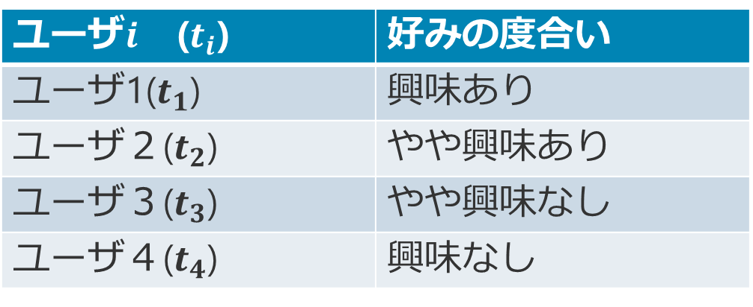
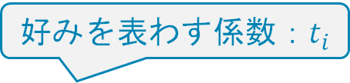

複数段階の好みを考慮する有効性
好みを変更することで
より最適なレートへ→QoE向上
好みを表わす係数：$t_{i}$
$t_{1}f_{quality\left(r_{i,k}\right)}$
$$t_{2}f_{quality\left(r_{i,k}\right)}$$
$$t_{3}f_{quality\left(r_{i,k}\right)}$$
$$t_{4}f_{quality\left(r_{i,k}\right)}$$
選択レートから得られる
動画の画質に対する満足度
Notes:
複数段階の好みを考慮する有効性について説明します
ユーザの動画に対する好みをより段階的に分けることで、ユーザの好みによって（満足できるれーと）が存在することが分かる。
グラフを見ると、各ユーザが画質に対する満足度で５をえるには、それぞれの好みによって満足度が５になるレートが異なる。
視聴している動画が好きだとレートの低下に寛容になるという結果がある。
つまりレートが低くとも満足できる人がいるため、帯域幅がひっ迫している状況において、好みを考慮することで、ユーザ全員がそれぞれ満足できるレートを選択し、QoE維持または向上が見込めると考えた。
つまり好みの段階を増やすことで、ユーザ事に選択しても良いレートの幅が広がる。

Slide 9
解析条件
サーバのリンクの利用可能帯域 20 Mbps
選択可能レート数 0.1 Mbps ~ 6.0 Mbps で 21 個
4 分の動画
ユーザ数 4 人
関心が強いユーザ
関心がやや強いユーザ
関心がやや弱いユーザ
関心が弱いユーザ
[T. Yanagisawa +, ICOIN Conf ,2022]
卒業研究1中間発表AF21014菊地悠李
Notes:
次に、実際に好みの段階を増やすことで選択されるレートが変化するかを見ました。
解析条件は以下の通りです。
比較として、同じ条件下で、既存研究では関心が強いユーザを2人、関心が弱いユーザを2人の4人で同様にシミュレーションしました。

Slide 10
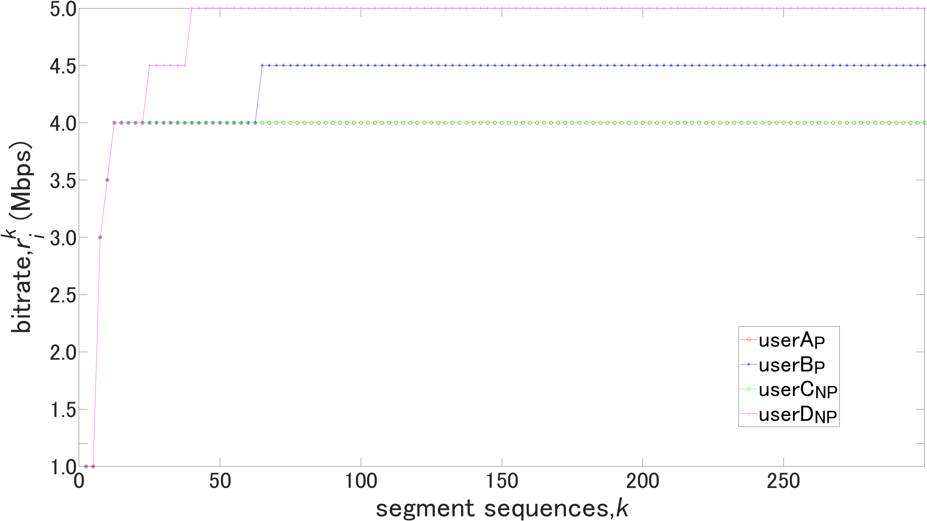
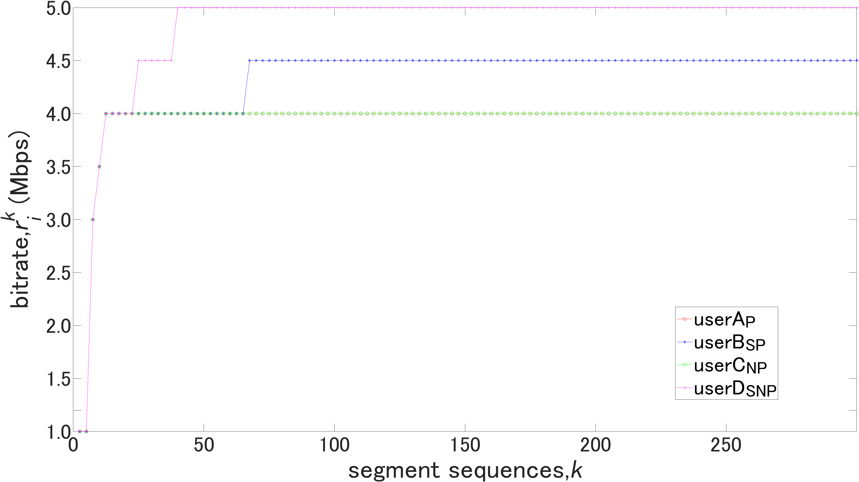
結果
既存研究
提案手法
選択されたレートに変化なし→QoE変化なし
卒業研究1中間発表AF21014菊地悠李
Notes:
結果です。左のグラフが既存研究ノ関心が強いユーザ2人と、関心の弱いユーザ2人が共有した時の選択したレートの推移です。
右のグラフが提案した好みの段階を増やした時のユーザの選択したレートの推移です。
縦軸がレートの大きさで、横軸が時間です。
グラフからわかる通り、ユーザの好みの段階を増やした場合とで、選択されるレートは変化しませんでした。
選択されたレートが変化しない限り、QoEに影響はないため、これ以上の好みの段階を増やしても影響が出ないことが分かった。

Slide 11

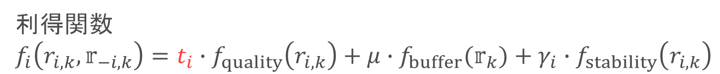
考察
最適レート導出
選択可能レート 0.1 Mbps ~ 6.0 Mbps
好み係数$t_{i}$を変化→選択されるレートに影響なし
利得関数
$$f_{i}\left(r_{i,k},𝕣_{−i,k}\right)=t_{i}∙f_{quality}\left(r_{i,k}\right)+μ∙f_{buffer}(𝕣_{k})+γ_{i}∙f_{stability}\left(r_{i,k}\right)$$
連続値から離散値
ユーザの好みの段階はレートに
影響しない
Notes:
結果から受けた考察です。
ゲーム理論でレートを導出する流れとして、利得関数で各ユーザの最適なレートを決定しますが、このレートは連続値です。
ユーザが選択出来るレートは決まった値で、離散値であるため、プログラム上選択可能レートに近い値になります。
ユーザの好みが選択レートに与える影響は小さく、段階を増やしても、他のレートが選択されるほど影響がなかったと考えました。

Slide 12
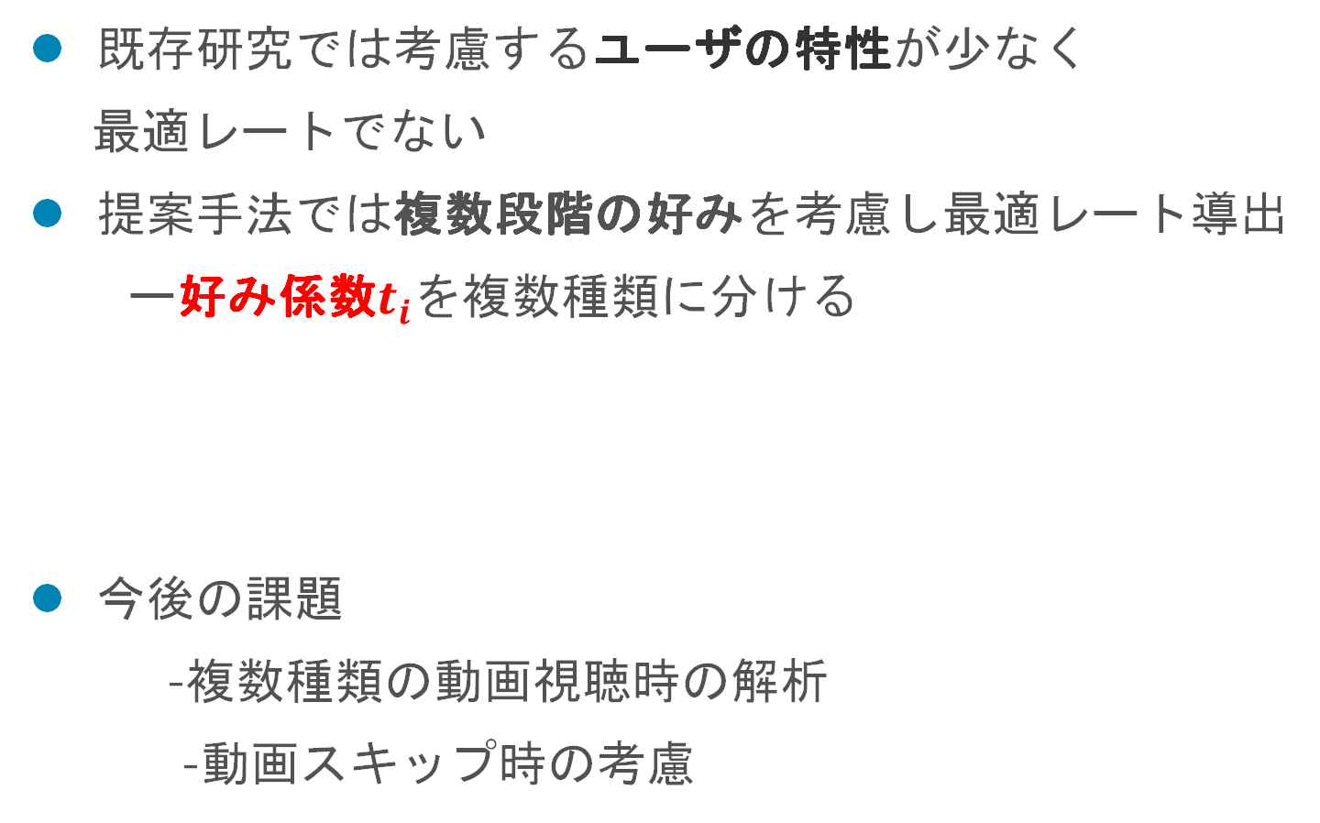
まとめと今後の課題について
既存研究では考慮するユーザの特性が少なく
最適レートでない
提案手法では複数段階の好みを考慮し最適レート導出
ー好み係数$t_{i}$を複数種類に分ける
今後の課題
-複数種類の動画視聴時の解析
-動画スキップ時の考慮
選択されたレートに変化なし
Notes:
まとめと今後についてです。
既存のレート制御方は、ユーザの特性を十分に反映できていなかった。
ユーザの特性として、ユーザの好みの段階を増やし選択されるレートが変化するかを見た。
結果として、好みの段階を増やしても選択されるレートに変化はなかった。
今後は、他のユーザの特性を反映させ、解析していこうと考えている。

Slide 13
今後の計画
論文作成
複数動画視聴時のQoE解析
他コンテンツの
データセットを調査
既存手法の再現と理解
４ | ５ | ６ | ７ | ８ | ９ | １０ | １１ | １２ | １ | ２
Notes:
以下が今後の計画です。

Slide 14
関連するSDGsのロゴ
強靭（レジリエント）なインフラ構築、包摂的かつ持続可能な産業化の促進及びイノベーションの推進を図る
Notes:
関連するSDGsの目標です。

Slide 15
以下補足資料

Slide 16


研究の背景
近年ビデオストリーミングの需要が増加
インターネットトラヒックの８割
動画に関するトラヒック
安定的に高画質な動画配信のためMPEG-DASHが利用される
[N. Barman+,IEEE Access. , 2019]
再生停止など不安定な動画配信が行われる

Slide 19
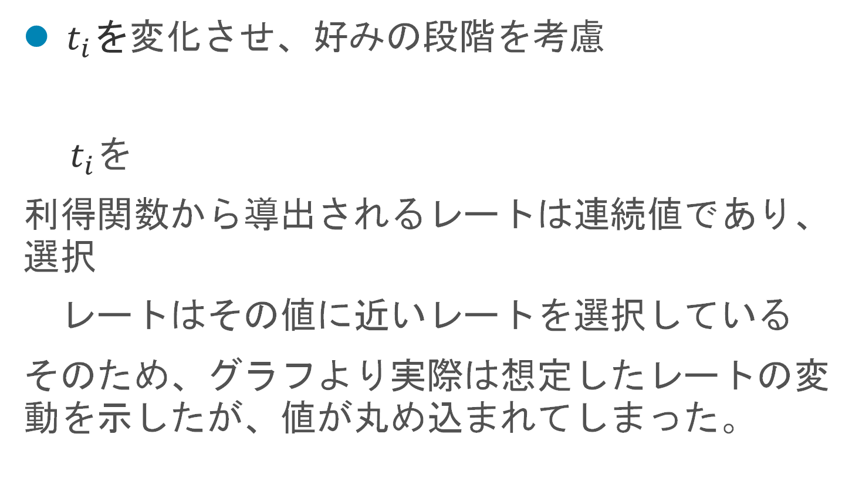
考察
$t_{i}を$変化させ、好みの段階を考慮
$t_{i}$を
利得関数から導出されるレートは連続値であり、選択
レートはその値に近いレートを選択している
そのため、グラフより実際は想定したレートの変動を示したが、値が丸め込まれてしまった。

Slide 20

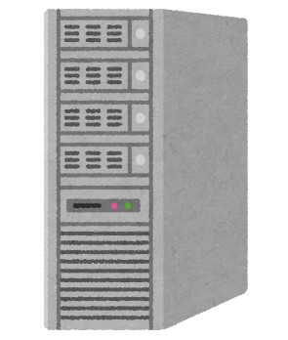

MPEG-DASHについて
MPEG-DASH：動的に画質(レート)を変更できるストリーミングプロトコル
選択できる
レートの種類
MPDファイル送信
データをレートを指定しセグメント単位で要求
動画時間
サーバー
高
低
ユーザ
高
低
高
動画時間を2~6s程度（セグメント）に分割
高
低

Slide 21


既存研究について
$t_{i}$によって好みを考慮することで、
$t_{1}$：興味あり
$t_{2}$：興味なし
①ユーザの好みがQoEに影響することを考慮できる
②全ユーザが高レートを選択できない場合でも、それぞれが満足できるレートであればQoEは向上する
①
$t_{1}f_{quality\left(r_{i,k}\right)}$
$$f_{quality\left(r_{i,k}\right)}$$
$t_{2}f_{quality\left(r_{i,k}\right)}$
[T. Yanagisawa +, ICOIN Conf ,2022]
Notes:
②をもっとうまく書けるかも

Slide 22
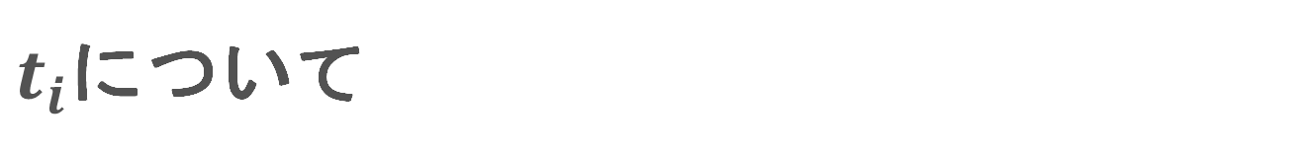
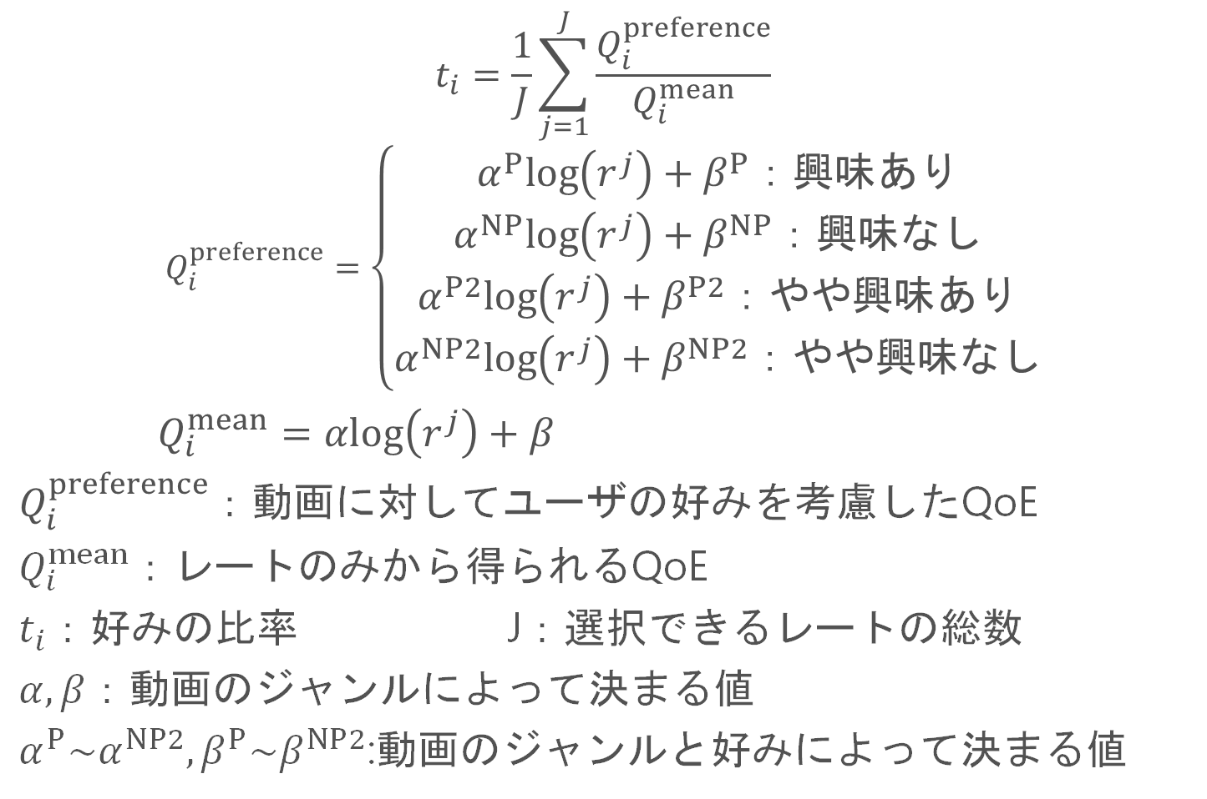
$t_{i}$について
$$t_{i}=\frac{1}{J}\sum_{j=1}^{J}{\frac{Q_{i}^{preference}}{Q_{i}^{mean}}}$$
$$Q_{i}^{preference}=\left\{\begin{aligned}α^{P}log\left(r^{j}\right)+β^{P}：興味あり \\ α^{NP}log\left(r^{j}\right)+β^{NP}：興味なし \\ α^{P2}log\left(r^{j}\right)+β^{P2}：やや興味あり \\ α^{NP2}log\left(r^{j}\right)+β^{NP2}：やや興味なし\end{aligned}\right.$$
$Q_{i}^{mean}=αlog\left(r^{j}\right)+β$
$Q_{i}^{preference}$：動画に対してユーザの好みを考慮したQoE
$Q_{i}^{mean}$：レートのみから得られるQoE
$t_{i}$：好みの比率 J：選択できるレートの総数
$α,β$：動画のジャンルによって決まる値
$α^{P}\sim α^{NP2},β^{P}\sim β^{NP2}$:動画のジャンルと好みによって決まる値

Slide 23

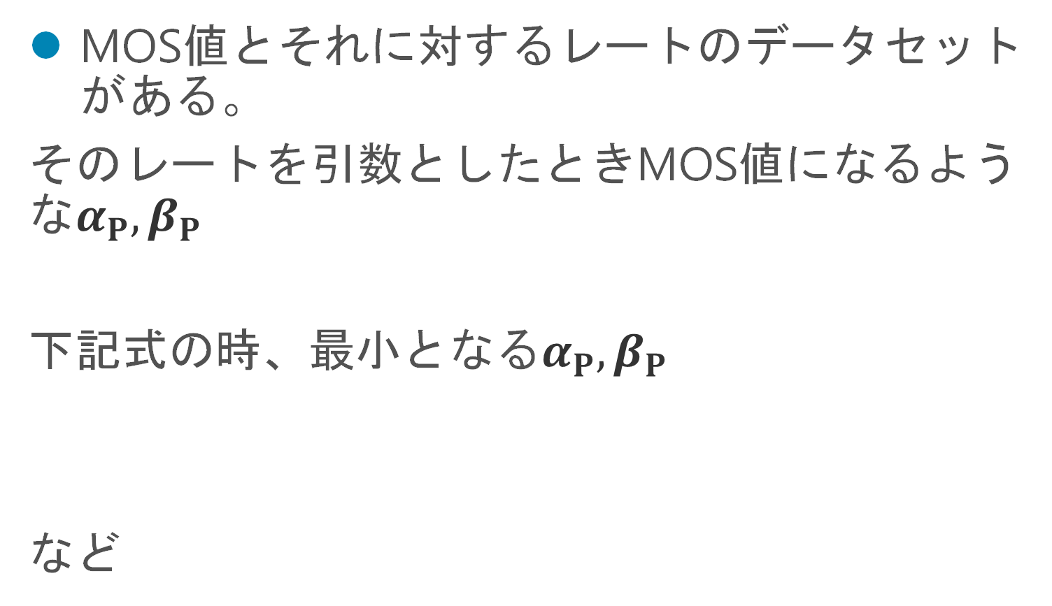
補足資料
MOS値とそれに対するレートのデータセットがある。
そのレートを引数としたときMOS値になるような$α_{P},β_{P}$
下記式の時、最小となる$α_{P},β_{P}$
など

Slide 24
解析条件
解析項目
レートの安定性
好みを考慮した場合のQoE
早期離脱環境でのQoE
サーバのリンクの利用可能帯域 20 Mbps
要求レート数 0.1 Mbps ~ 6.0 Mbps で 21 個
4 分の動画
ユーザ数 4 人
関心が強いユーザ 2 人
関心が弱いユーザ 2 人 (早期離脱ユーザ)
[H. Yuan+, IEEE Trans Mob Comput, 2018]
早期離脱の解析は
離脱しないユーザのQoEを評価

Slide 25
提案手法のモデル化
M1M2/M1M2/S/Sでモデル化
TeX2imgとかで作った美しい数式

Slide 26
提案手法のモデル化 - 処理の流れ
最適パラメータの導出
Sample
Sample
Sample

Slide 27
提案手法のモデル化 – 状態方程式
TeX2imgとかで作った美しい数式

Slide 28
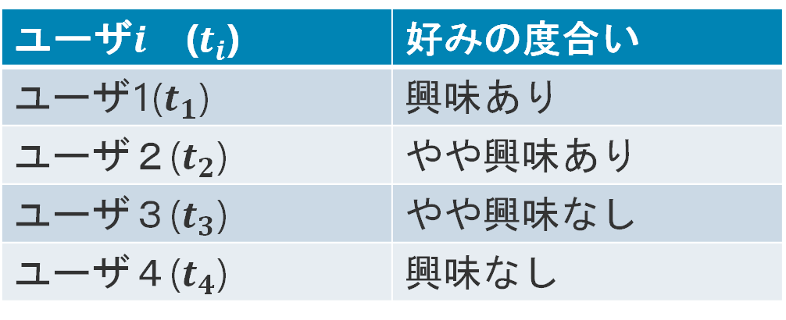
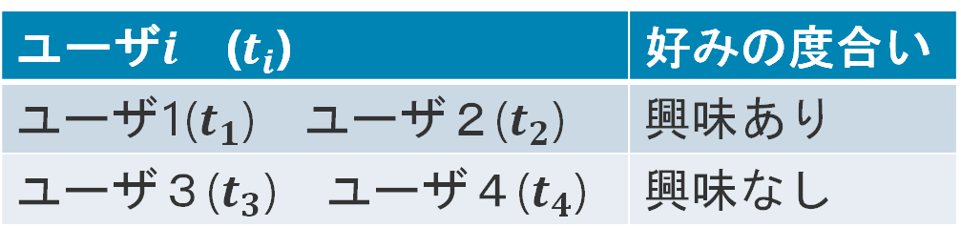
提案手法のモデル化 – 呼損率
ユーザ$i$ ($t_{i}$) | 好みの度合い
ユーザ1($t_{1}$) ユーザ２($t_{2}$) | 興味あり
ユーザ３($t_{3}$) ユーザ４($t_{4}$) | 興味なし
TeX2imgとかで作った美しい数式
ユーザ$i$ ($t_{i}$) | 好みの度合い
ユーザ1($t_{1}$) | 興味あり
ユーザ２($t_{2}$) | やや興味あり
ユーザ３($t_{3}$) | やや興味なし
ユーザ４($t_{4}$) | 興味なし

Slide 29
数値計算の概要
条件
全帯域 ○○ Mbps
狭帯域フロー ○○ Mbps
広帯域フロー ○○ Mbps
．．．
．．．

Slide 30
実験結果 – 提案法と既存手法の比較
何かすごいグラフとか
高負荷において高い優位性

Slide 31
まとめ
○○を実現することは▲▲のために重要
既存手法では■■が課題
提案法は△△を用いて■■を実現
数値計算の結果□□が大幅に向上！

Slide 32
おまけ：スライドを作るときのポイント
絶対に小さなフォントを使わない（最低24ポイント)
言葉は短く体現ドメ→文章ダメ絶対
強調すべきところは太字や色変え
アニメーションは極力不使用
多くの場合は複数スライドで対応可能
30秒～1分でスライド1枚が目安
Sugoi Method [Miyata+, 2014]

Slide 33
おまけ２：スライドテンプレの色変換
表示をクリック
スライドマスターをクリック
一番左上にあるスライドマスターをクリック
「配色」をクリック
好きな色の組み合わせを選択
スライドマスターを閉じる

Slide 34
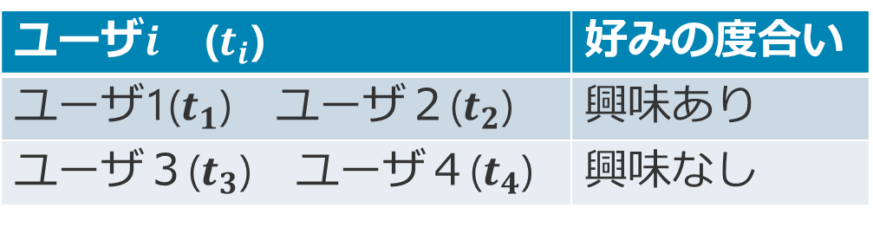
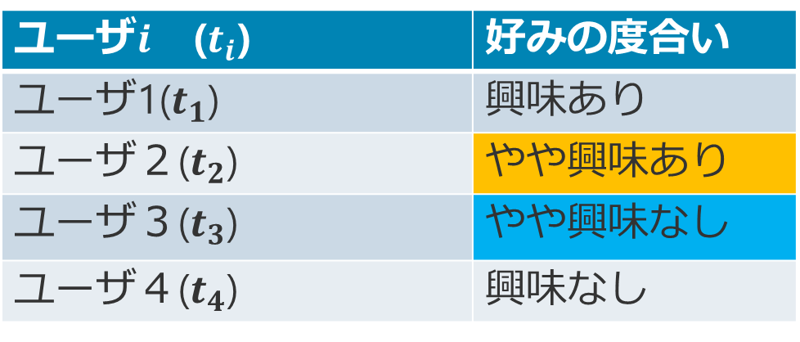

キーアイデア
既存手法
$t_{i}を$変更した利得関数で選択されるレートが変わる

Slide 35
今後の課題
論文作成
チューニングした値によるtiでQoE解析
αとβのパラメータチューニング法を調査
既存手法の再現と理解
4 5 6 7 8 9 10 11 12 1 2 (月)

Slide 36
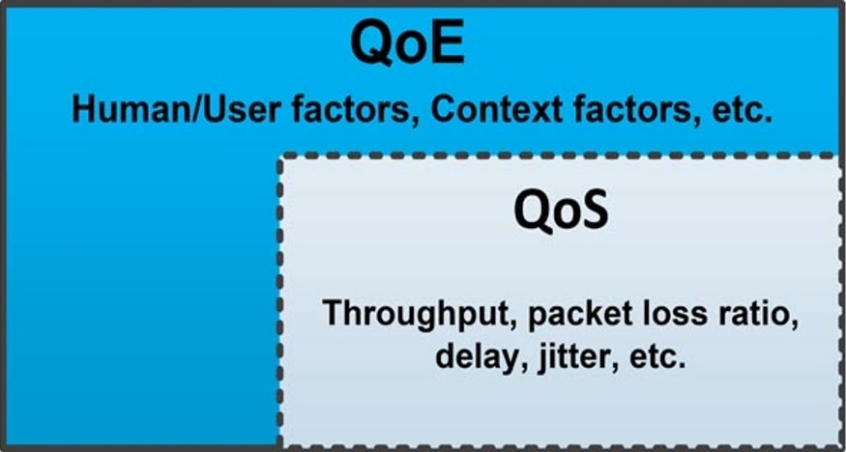
既存研究の問題点
QoEを評価軸にユーザの好みを考慮したレート制御法
最適なレート選択ができていない
ユーザの特性は様々
[N. Barman+,IEEE Access. , 2019]
ユーザの特性を考慮しきれていない
より細かいユーザの特性を考慮する必要

Slide 37





提案手法
既存研究 提案手法
①興味があり
②興味なし
2段階
好みの段階を増やす
２Mbps
3Mbps
①
最適なレートに
3Mbps
3Mbps
5Mbps
5Mbps
②
6Mbps
5Mbps
Notes:
既存手法ではそれぞれが満足できるレートを出したがまだ最適ではない
好みを考慮することでこのように変わるんじゃないかとかんがえた

Slide 38



研究目的
QoEを向上させるレート制御アルゴリズム
ユーザの特性(好みや行動)がQoEに影響を与える
[Z. Rodriguez +, Proc. of WAINA ,2018]
サーバー
共有リンク
高
QoE向上
高
低
低
ユーザ特性を考慮したレート
[T. Yanagisawa +, ICOIN Conf ,2022]
目的：ユーザの特性を考慮したレート制御法によるQoE向上を実現
Notes:
次に研究の目的についてです
QoEを向上させるためには様々なユーザが共有しているかぎられた帯域幅でどのようにレートを制御するかがカギとなっています。
特にユーザの特性(好みや行動)がQoEに影響を与えることが知られているため、ユーザの特性を考慮したレート制御法が必要となっています。
そこで研究の目的として、ユーザの特性を考慮したレート制御法によるQoE向上を実現を目指します。
ここもうちょいなんかある
急にQoEとユーザ特性を話してる
適切なレート制御と結びつけたい
レート制御さえできればQoE上がりそうな書き方してる。前スライド

Slide 39
研究背景
Qo
ユーザの特性(好みや行動)がQoEに影響を与える
[Z. Rodriguez +, Proc. of WAINA ,2018]
サーバー
共有リンク
高
QoE向上
高
低
低
ユーザ特性を考慮したレート
ボトルネックリンク
[T. Yanagisawa +, ICOIN Conf ,2022]
ユーザの特性を考慮したレート制御法によるQoE向上を実現
Notes:
次に研究の目的についてです
QoEを向上させるためには様々なユーザが共有しているかぎられた帯域幅でどのようにレートを制御するかがカギとなっています。
特にユーザの特性(好みや行動)がQoEに影響を与えることが知られているため、ユーザの特性を考慮したレート制御法が必要となっています。
そこで研究の目的として、ユーザの特性を考慮したレート制御法によるQoE向上を実現を目指します。
ここもうちょいなんかある
急にQoEとユーザ特性を話してる
適切なレート制御と結びつけたい
レート制御さえできればQoE上がりそうな書き方してる。前スライド

Slide 40
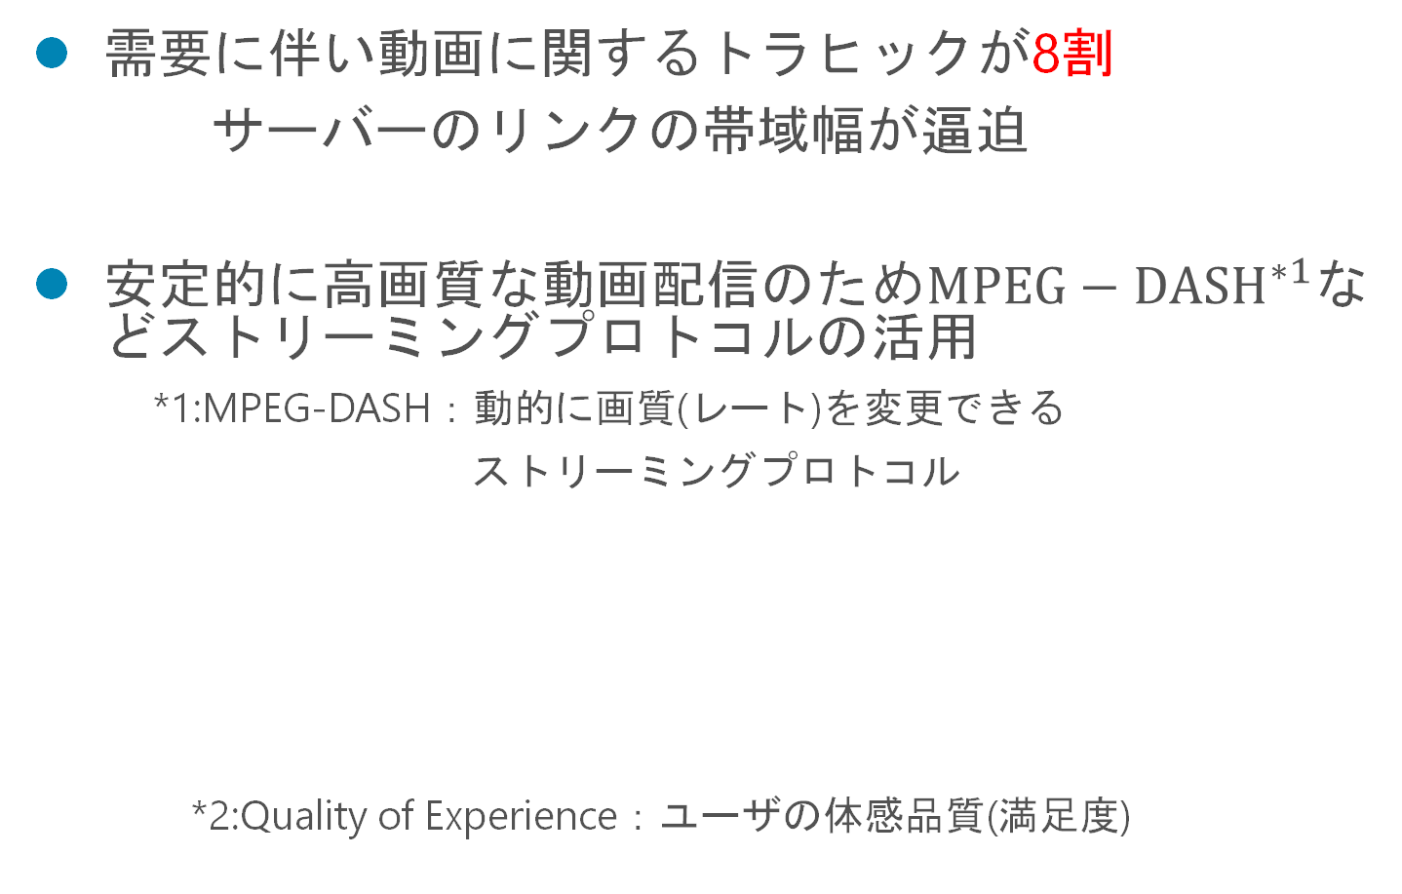

研究背景
需要に伴い動画に関するトラヒックが8割
サーバーのリンクの帯域幅が逼迫
安定的に高画質な動画配信のため$MPEG−DASH^{∗1}$などストリーミングプロトコルの活用
*1:MPEG-DASH：動的に画質(レート)を変更できる
ストリーミングプロトコル
*2:Quality of Experience：ユーザの体感品質(満足度)
[N. Barman+,IEEE Access. , 2019]
動画に対する$QoE^{∗2}$向上
Notes:
まず初めに研究背景についてです
近年、streamingサービスの需要が高まり、インターネットトラヒックの約8割を動画に関するトラヒックが占めています
そのなかで、安定的に高画質な動画配信を行うため、動的に画質を変更できるｓｔｒｅａｍｉｎｇプロトコルであるMPEG-DASHを用いた配信が行われています。
そこで、動画に対するQoE、ユーザの満足度の向上が求められています

Slide 41

研究の背景
各ユーザが共有しているリンクがボトルネック
動画の再生停止や不公平なリソース配分が起きる
共有リンク
[T. Yanagisawa +, ICOIN Conf ,2022]
サーバー
高
高
高
低
低
低
ボトルネック
QoE低下
適切なレート制御アルゴリズムが必要

Slide 42
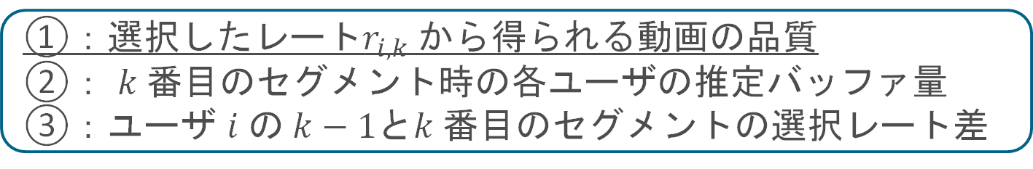
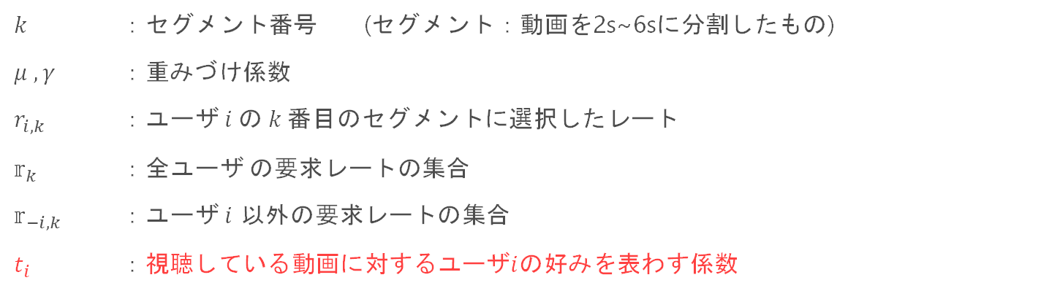
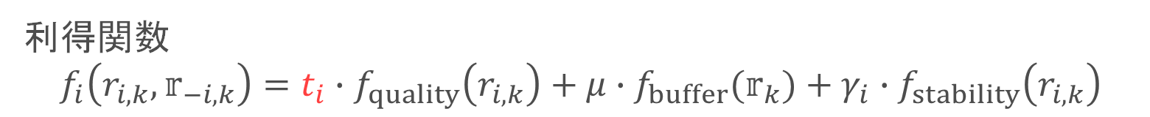
ゲーム理論による最適レートの決定
利得関数
$$f_{i}\left(r_{i,k},𝕣_{−i,k}\right)=t_{i}∙f_{quality}\left(r_{i,k}\right)+μ∙f_{buffer}(𝕣_{k})+γ_{i}∙f_{stability}\left(r_{i,k}\right)$$
[T. Yanagisawa +, ICOIN Conf ,2022]
①
②
③
①：選択したレート$r_{i,k}$から得られる動画の品質
②： $k$番目のセグメント時の各ユーザの推定バッファ量
③：ユーザ $i の k−1とk$番目のセグメントの選択レート差
$k$ ：セグメント番号 (セグメント：動画を2s~6sに分割したもの)
$μ , γ$ ：重みづけ係数
$r_{i,k}$ ：ユーザ $i の k$番目のセグメントに選択したレート
$𝕣_{k}$ ：全ユーザ の要求レートの集合
$𝕣_{−i,k}$ ：ユーザ $i$ 以外の要求レートの集合
$t_{i}$ ：視聴している動画に対するユーザ$i$の好みを表わす係数
Notes:
ゲーム理論による最適レートの決定について説明します
先ほどのスライドで利得関数で最適レートを決定していますが、その利得関数は次のようになっています。

Slide 43
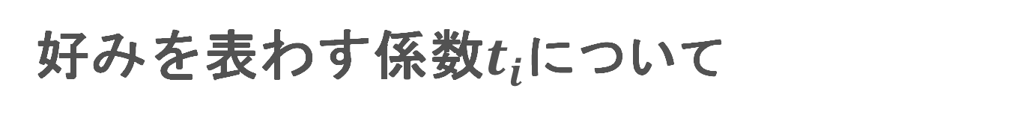
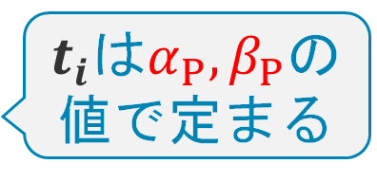
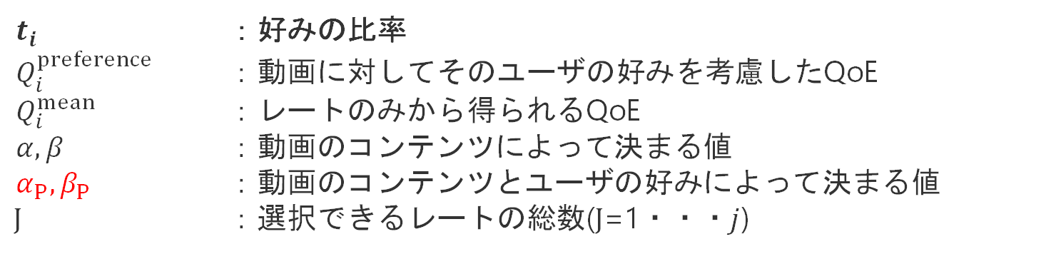
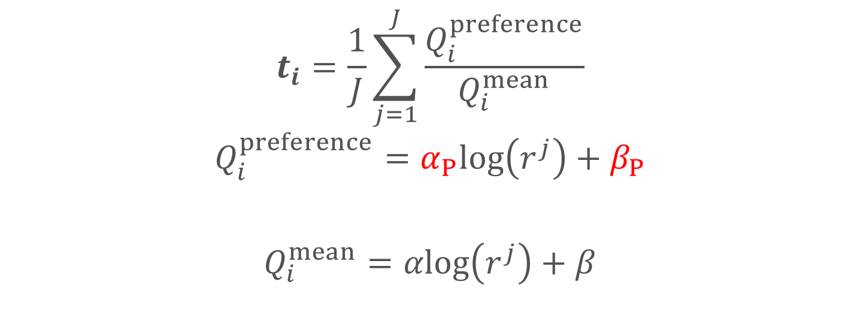
好みを表わす係数$t_{i}$について
$$t_{i}=\frac{1}{J}\sum_{j=1}^{J}{\frac{Q_{i}^{preference}}{Q_{i}^{mean}}}$$
$$Q_{i}^{preference}=α_{P}log\left(r^{j}\right)+β_{P}$$
$$Q_{i}^{mean}=αlog\left(r^{j}\right)+β$$
[D. Z. Rodriguez+, IEEE Trans. Consum. Electron. , 2016]
$t_{i}$は$α_{P},β_{P}$の値で定まる
[W.Zhang+, IEEE Trans. Consum. Multimedia. , 2014]
[H. Yuan+, IEEE Conf, 2018]
[R. Sakamoto +, IEICE Trans. Commun. ,2020]
[Z. Su+, IEEE Trans. Consum. Multimedia. , 2016]
$t_{i}$ ：好みの比率
$Q_{i}^{preference}$ ：動画に対してそのユーザの好みを考慮したQoE
$Q_{i}^{mean}$ ：レートのみから得られるQoE
$α,β$ ：動画のコンテンツによって決まる値
$α_{P},β_{P}$ ：動画のコンテンツとユーザの好みによって決まる値
$J$ ：選択できるレートの総数($J$=1・・・$j$)
Notes:
参考文献どうする

Slide 44
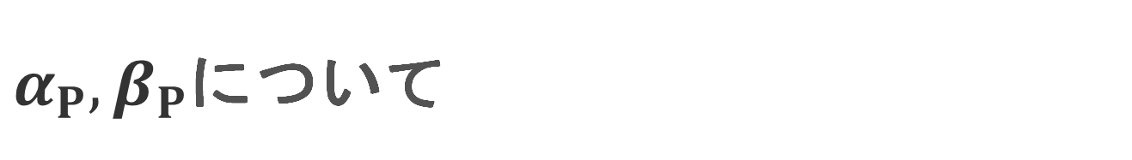
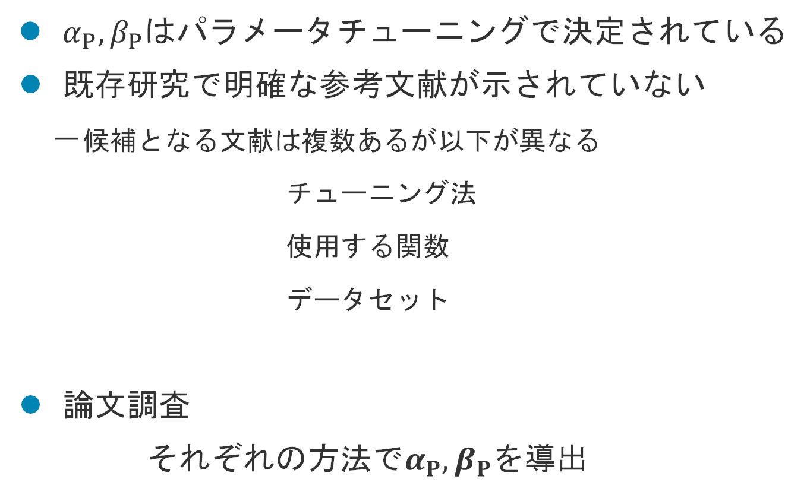
$α_{P},β_{P}$について
$α_{P},β_{P}$はパラメータチューニングで決定されている
既存研究で明確な参考文献が示されていない
－候補となる文献は複数あるが以下が異なる
チューニング法
使用する関数
データセット
論文調査
それぞれの方法で$α_{P},β_{P}$を導出
[W.Zhang+, IEEE Trans. Consum. Multimedia. , 2014]
[H. Yuan+, IEEE Conf, 2018]
[R. Sakamoto +, IEICE Trans. Commun. ,2020]
今後について

Slide 45
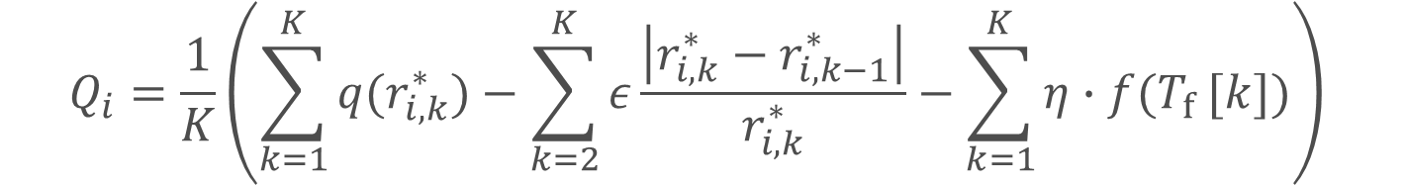
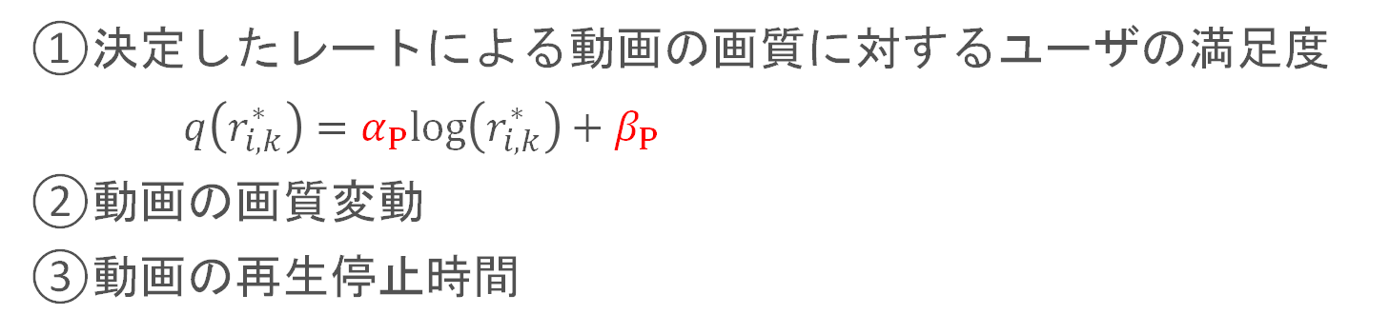
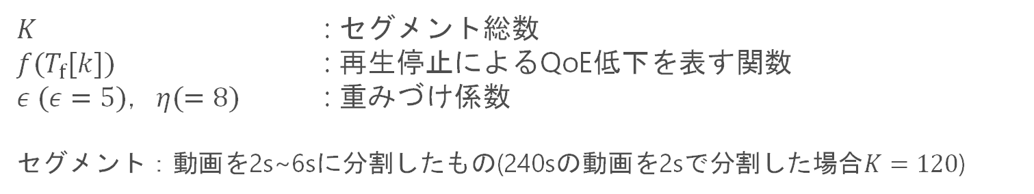
QoE評価式
$$Q_{i}=\frac{1}{K}\left(\sum_{k=1}^{K}{q(r_{i, k}^{∗})}−\sum_{k=2}^{K}{ε\frac{\left|r_{i, k}^{∗}−r_{i, k−1}^{∗}\right|}{r_{i, k}^{∗}}}−\sum_{k=1}^{K}{η{∙f(T}_{f}[k])}\right)$$
①
②
③
①決定したレートによる動画の画質に対するユーザの満足度
$q\left(r_{i, k}^{∗}\right)=α_{P}log\left(r_{i, k}^{∗}\right)+β_{P}$
②動画の画質変動
③動画の再生停止時間
[R. Sakamoto +, IEICE Trans. Commun. ,2020]
$K$ : セグメント総数
${f(T}_{f}[k])$ : 再生停止によるQoE低下を表す関数
$ε (ε=5)$，$η(=8)$ : 重みづけ係数
セグメント：動画を2s~6sに分割したもの(240sの動画を2sで分割した場合$K=120$)

Slide 46
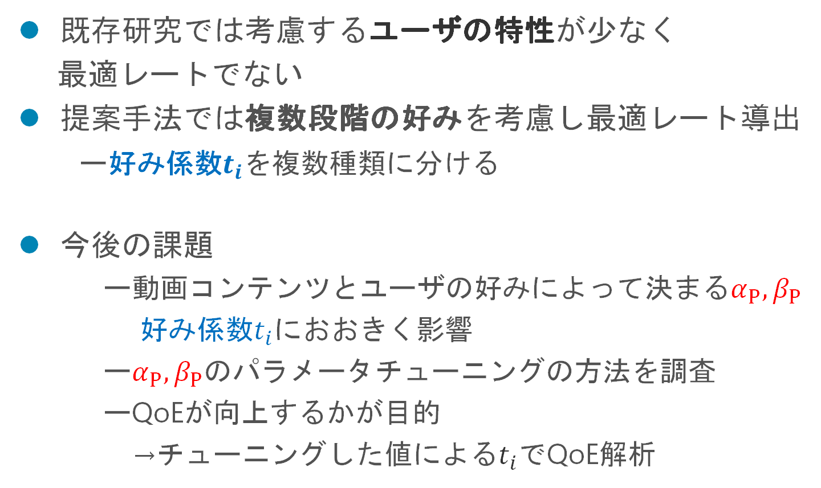
まとめと今後の課題について
既存研究では考慮するユーザの特性が少なく
最適レートでない
提案手法では複数段階の好みを考慮し最適レート導出
ー好み係数$t_{i}$を複数種類に分ける
今後の課題
ー動画コンテンツとユーザの好みによって決まる$α_{P},β_{P}$
好み係数$t_{i}$におおきく影響
ー$α_{P},β_{P}$のパラメータチューニングの方法を調査
ーQoEが向上するかが目的
→チューニングした値による$t_{i}$でQoE解析

Slide 47
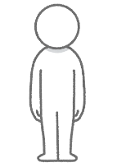

関心が強いユーザはずっと低いレート？
高
バッファ
関心が強い
中
ダウンロード時間増加
低
空になる
関心が弱い
高
中
低
余裕が
できる
ダウンロード時間減少

Slide 48
関心が強いユーザはずっと低いレート？
バッファ
高
関心が強い
中
低
関心が弱い
余裕がある
バッファに余裕があればダウンロード時間が長くても問題ない
両者とも高いレートを選択

Slide 49
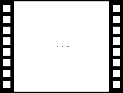

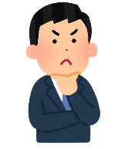
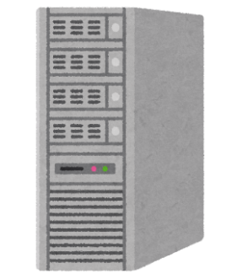



既存研究１
ゲーム理論によるレート制御
ゲーム理論：各ユーザの利得が高くなるように共有資源
を分配する戦略を決定
[H. Yuan+, IEEE Trans Mob Comput, 2018]
サーバー
戦略：レート
高
低
低
ユーザの行動が
相互依存
高
低
高
共有資源：ボトルネックリンク
利得：QoE
他ユーザの戦略を合理的に判断し、
ユーザが調節するレート制御
Notes:
既存研究について説明します。
既存研究１では、ゲーム理論を用いたレート制御手法が提案されています。
ゲーム理論を用いることで、複数のユーザが相互に影響しあう状況を数式に反映させています。
各ユーザが高レートを選択し、合計レートがリンクの帯域幅以上となる状況で、一人ずつ要求したレート分を送信することで、他ユーザは、その間データを受信できず、バッファアンダーランによる動画の再生停止につながる。
そこで、ユーザの相互影響で高レートを要求することでバッファアンダーランになる確率が高くなるため、要求レートとそれによる不利益のトレードオフをモデル化しています。
ゲーム理論の利得関数でセグメント毎に最適レートを決定している

Slide 50
既存研究１
[H. Yuan+, IEEE Trans Mob Comput, 2018]
ゲーム理論によるレート制御
ゲーム理論：各ユーザの利得が高くなるように共有資源
を分配する戦略を決定
ビデオ品質
低下
サーバー
低
ペナルティ
考慮
中
適切なレート
高
中
バッファ
アンダーラン
ペナルティ
QoE低下
QoE向上
他ユーザの戦略を合理的に判断し、
ユーザが調節するレート制御
Notes:
既存研究について説明します。
既存研究１では、ゲーム理論を用いたレート制御手法が提案されています。
ゲーム理論を用いることで、複数のユーザが相互に影響しあう状況を数式に反映させています。
各ユーザが高レートを選択し、合計レートがリンクの帯域幅以上となる状況で、一人ずつ要求したレート分を送信することで、他ユーザは、その間データを受信できず、バッファアンダーランによる動画の再生停止につながる。
そこで、ユーザの相互影響で高レートを要求することでバッファアンダーランになる確率が高くなるため、要求レートとそれによる不利益のトレードオフをモデル化しています。
ゲーム理論の利得関数でセグメント毎に最適レートを決定している

